Slide 1
SZIGETMONOSTOR FALUHÁZ
Tábori Beszámoló
2026. 09.23.
Készítette: Bollók-Spiller katalin

Slide 2
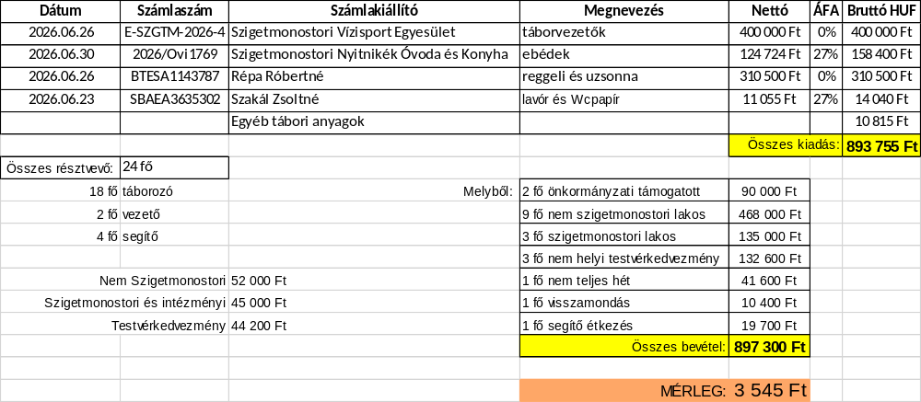
Vízi SPORT TÁBOR
2026.06.22.-06.26.

Slide 3
Vízi SPORT TÁBOR
2026.06.22.-06.26.
Szöveges beszámoló:
Az idén bevezetett emelt áras rendszer jól működött, a résztvevők számát nem befolyásolta nagy mértékben. Visszamondás történt, tábor közben is csatlakoztak. 2 fő önkormányzati támogatott résztvevő volt jelen. A résztvevők életkora átlagosan 10-14 év volt. A tábor vezetői a korábbi évekhez hasonlóan Wágner Gabriella és Gotthard Viktor voltak.
Mobil toalett nem került rendelésre, a Pásztor rév mosdói voltak használva a SZIV SE megállapodása szerint a vízi tábor időszakában.

Slide 4
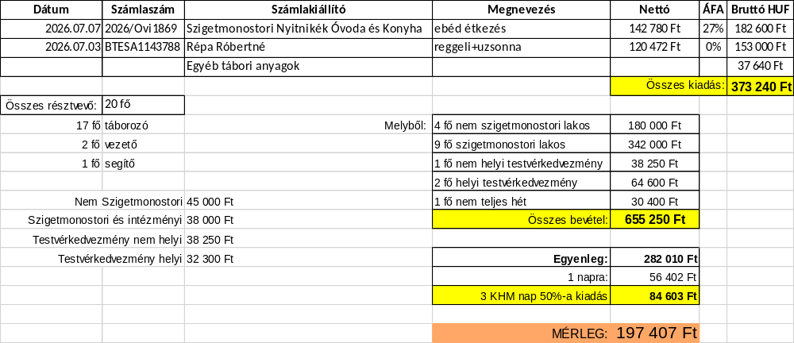
5SZÍN TÁBOR
2026.06.29.-07.03.

Slide 5
5SZÍN TÁBOR
2026.06.29.-07.03.
Szöveges beszámoló:
Első ilyen jellegű tábor a Faluházban, minden nap más tematikával, ezáltal minden nap más „táborvezető” személyekkel. A tábori résztvevők életkora viszonylag széles skálán volt (6-11 éves korig), így a nagy korkülönbségek miatt nehezebb volt alapvetően a gyerekeket motiválni.
A gyerekeknek fontos az állandóság, így a jövőre nézve amennyiben igény van a táborra, állandó táborvezetői és segítői jelenlét indokolt. Szükséges a tábor teljes ideje alatt olyan személyek jelenléte, akik koordinálják az önkéntes program felajánlókat és a táborozó gyerekeket. Az első alkalomból tanulva a jövőben egymáshoz hasonló tematikájú napokat érdemes betervezni.
Tábori beszámoló Szihalmi-Makk Adrienntől az Újságoló augusztusi számának 12-13. oldalán olvasható!

Slide 6
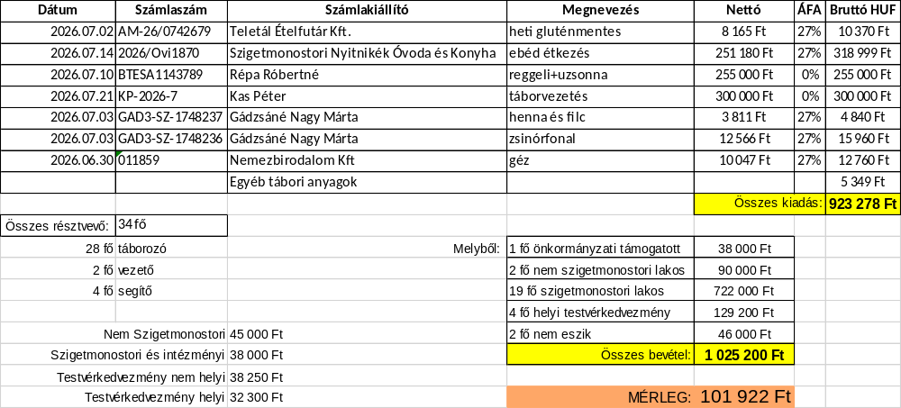
DRÁMATÁBOR
2026.07.06-07.10.

Slide 7
DRÁMATÁBOR
2026.07.06-07.10.
Szöveges beszámoló:
Az évek alatt megszokott minőségben zajlott a drámatábor Kas Kriszta vezetésével. A résztvevői létszám magas volt, 28 fő így a tábori segítők fokozott jelenléte is fontossá vált. Önkormányzati támogatott a táborban 1 fő volt összesen. A táborozók életkora 8-13 év között volt, mely az évek alatt nem változott.

Slide 8
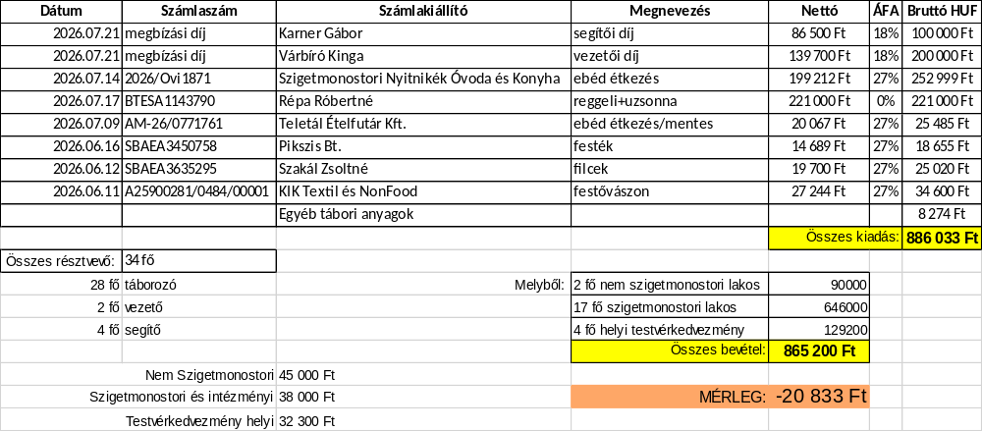
MŰVÉSZETI TÁBOR
2026.07.13-07.17.

Slide 9
MŰVÉSZETI TÁBOR
2026.07.13-07.17.
Szöveges beszámoló:
A művészeti tábor idén is Várbíró Kinga és Karner Gábor vezetésével zajlott. A résztvevők 7-12 évesek voltak, a létszámuk korlátozva volt az előre megvásárolt alapanyagok miatt maximum 23 főre.
A művészeti tábor fokozottabb alapanyag szükséglete miatt érdemes lehet a művészeti tábori árak minimális emelésén gondolkodni.
Részletes tábori beszámoló Várbíró Kingától az Újságoló augusztusi számának 9. oldalán olvasható!

Slide 10
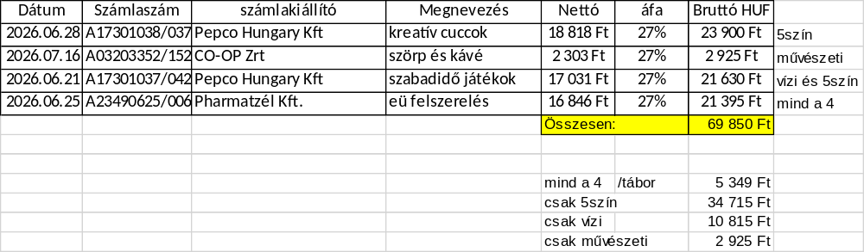
Egyéb tábori ANYAGOK SOR részletezése

Slide 11
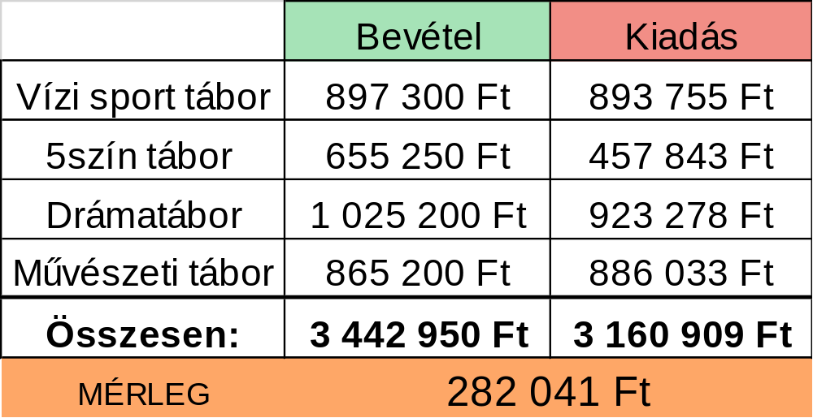
Összegzés

